Slide 1


Основи на програмирането
Откриване на курса
СофтУни
Преподавателски екип
Софтуерен университет
www.softuni.bg

Slide 2
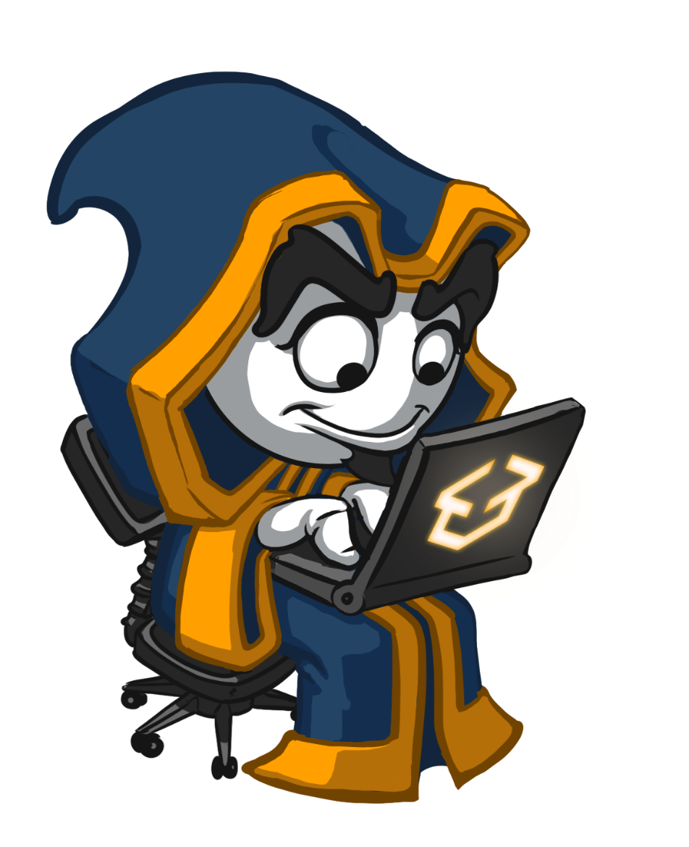
Съдържание
Цели на курса
Учебна програма
Преподаватели
Изпити и оценяване
Учебни ресурси

Slide 3

Основи на програмирането
Цели на курса и учебна програма

Slide 4

Цели на курса
Курсът "Основи на програмирането" дава:
Въведение в един от най-търсените
програмни езици на пазара в България
Познания върху основни концепции от информационните технологии
Базово алгоритмично мислене
Първа крачка в едно ново и динамично начинание

Slide 5

Учебна програма
Добре дошли в СофтУни. Откриване на курса. Първи стъпки в програмирането
Прости операции и пресмятания
Проверки
По-сложни проверки
Цикли

Slide 6

Учебна програма (2)
Цикли - част 2
Вложени цикли
Подготовка за приемен изпит
Пробен онлайн изпит
Онлайн теоретичен изпит
Онлайн практически приемен изпит

Slide 7
Разпределение на лекция
Дейност | Времетраене
Лекционна част | 60 минути
Почивка | 15 минути
Лекционна част | 50 минути
Почивка | 15 минути
Лекционна част | 40 минути

Slide 8

Преподаватели в курса

Slide 9
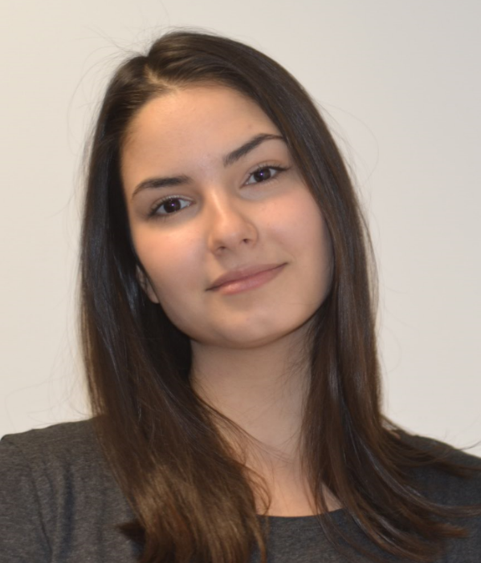
Преподаватели
Саня Касърова
Студент – Софтуерно инженерство в СофтУни, Математика и информатика в СУ
Ръководител на Programming Basics
Преподавател в СофтУни
Интереси в C#, HTML & CSS, JS

Slide 10
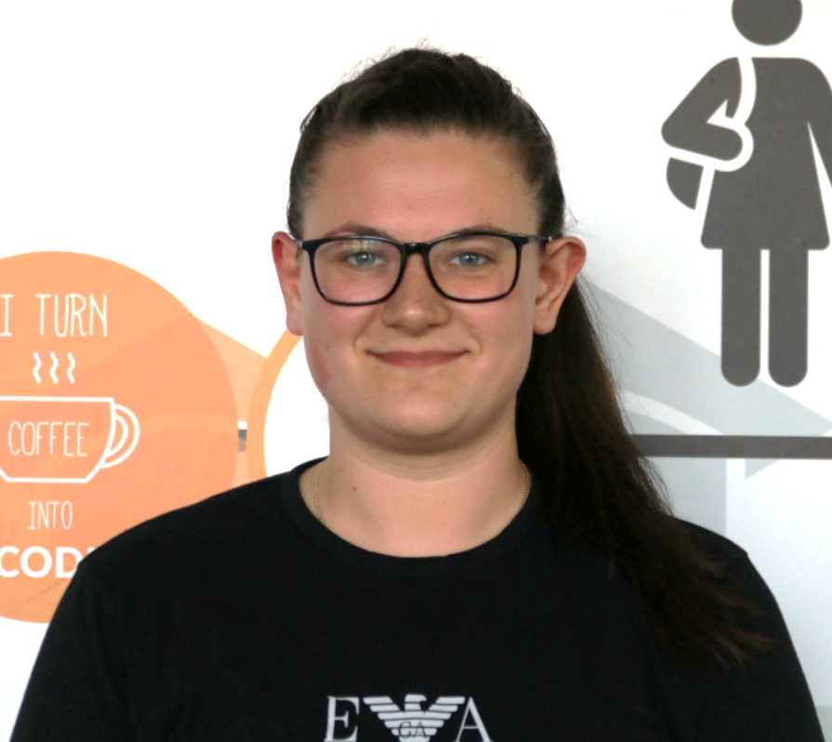
Преподаватели
Десислава Топузакова
Топ студент в СофтУни и лектор в Programming Basics (C#, Java, C++, Python)
Бивш състезател по математика
Junior Developer в SAP
Интереси в Java и Angular

Slide 11

Основи на програмирането
Домашни, изпити и оценяване

Slide 12
Упражнения и домашни
Упражненията са много важни!
Трябва да програмирате всеки ден!
Във всяко учебно занятие има задачи
Решаваме част от тях по време на занятие
Решенията трябва да бъдат предадени в срок от 7 дни в Judge системата: judge.softuni.bg

Slide 13

Система за онлайн оценяване
Всички изпити и домашни се тестват автоматизирано
През онлайн Judge система: judge.softuni.bg
Ще я ползвате на всяко учебно занятие
Влиза се с вашия softuni.bg акаунт

Slide 14
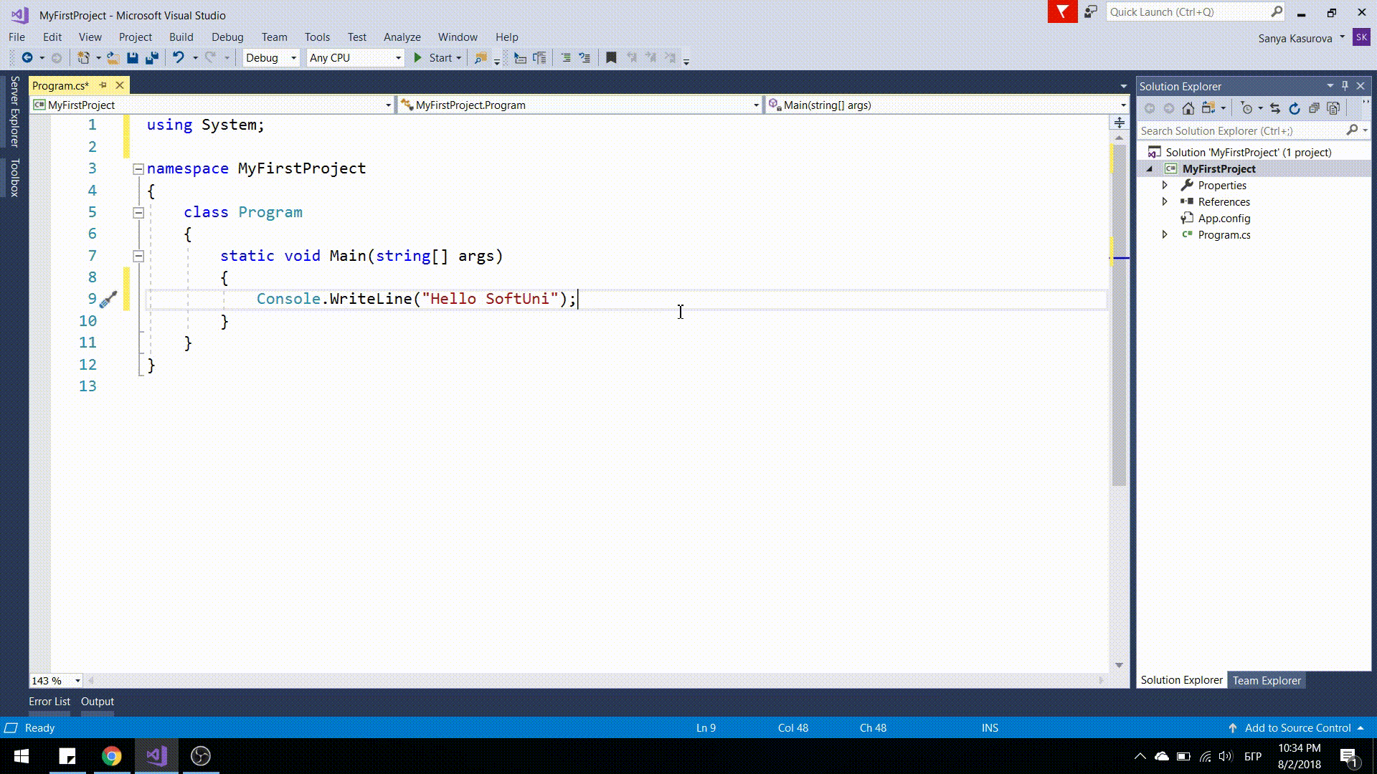
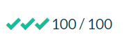
Как работи тестването в Judge системата?
Качвате сорс кода (програмата)
Програмата се проверява с поредица тестове
За всеки успешен тест получавате точки

Slide 15

Онлайн практически изпит
Курсът "Основи на програмирането" завършва с онлайн практически изпит – 28 и 29 март
Срок ранно плащане – 17 февруари (50лв)
6 задачи за 4 часа в judge системата
Задача с прости операции и пресмятания
Задача с проверки
Задача с по-сложни проверки
Задача с цикли
Задача с цикли
Задача с вложени цикли

Slide 16

Онлайн теоретичен изпит
Онлайн теоретичен изпит: 26 и 27 март
15 въпроса за 30 минути в quiz системата
Затворени въпроси
Един или повече верни отговора

Slide 17

Резултати от приемен изпит
Видими в раздел "Обучения" във вашия профил
Резултат < 4.00
Препоръчва се повтаряне на курса
Записване на Fundamentals Module

Slide 18


Домашни 5%
Оценяване
Теоретичен изпит 5%
Практически изпит 90%

Slide 19

Ресурси
Какво ни трябва за курса?

Slide 20

Сайт на курса и материали
Официална страница на курса "Основи на програмирането":
Влизайте редовно във форума на СофтУни:
Обсъждайте задачите с колеги
Намирайте решения на всички задачи
Споделяйте код / решения / идеи / проблеми
https://softuni.bg/courses/programming-basics/
https://softuni.bg/forum

Slide 21


Слайдове, видео, домашни
Всички слайдове, видео, домашни, проекти и други материали са отворени с публичен достъп
Посетете страницата на вашия курс, за да ги достъпите

Slide 22

Книга "Основи на програмирането със C#"
Учебник по основи на програмирането
"Основи на програмирането със C#", Светлин Наков и колектив, 2017, ISBN 978-619-00-0635-0
Свободна за прочит: csharp-book.softuni.bg

Slide 23

Книга "Въведение в програмирането със C#"
Учебник по основи на програмирането
"Въведение в програмирането със C#", Светлин Наков и колектив, 2015, ISBN 9789544005276
Налични са българска и английска версия (в PDF, HTML, ePub, Kindle и други формати)
Свободно изтегляне от: introprogramming.info
Хартиено копие → попитайте в СофтУни
В курса се обхващат първите 6 глави (до цикли), останалата част от книгата се покрива в курса Programming Fundamentals

Slide 24

Препоръчителен софтуер
Софтуер за обучението в настоящия курс:
Visual Studio Community 2019 (безплатна версия на VS 2019)
Visual Studio 2017 / 2015 / 2013 / 2012 също може (но не се препоръчва)
Алтернативи:
MonoDevelop (за Mac, Linux и Windows)
.Net Fiddle (в браузър)
Инструкции за инсталация

Slide 25
https://softuni.bg/courses/programming-basics

Slide 26












SoftUni Diamond Partners

Slide 27




SoftUni Organizational Partners

Slide 28

Лиценз
Настоящият курс (слайдове, примери, видео, задачи и др.) се разпространяват под свободен лиценз "Creative Commons Attribution-NonCommercial-ShareAlike 4.0 International"
Благодарности: настоящият материал може да съдържа части от следните източници
Книга "Основи на програмирането със C#" от Светлин Наков и колектив с лиценз CC-BY-SA

Slide 29
Обучения в СофтУни
Software University – High-Quality Education, Profession and Job for Software Developers
softuni.bg
Software University Foundation
http://softuni.foundation/
Software University @ Facebook
facebook.com/SoftwareUniversity
Software University Forums
forum.softuni.bg

